Slide 1
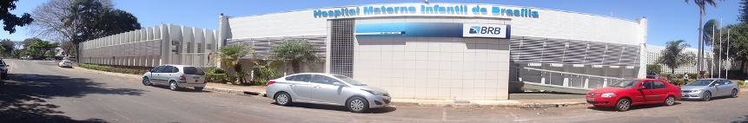
Causas infecciosas e autoimunes de encefalite em crianças
Infectious and Autoimmune Causes of Encephalitis in Children.
Erickson TA, Muscal E, Munoz FM, Lotze T, Hasbun R, Brown E, Murray KO.Pediatrics. 2020 Jun;145(6):e20192543. doi: 10.1542/peds.2019-2543. Epub 2020 May 1.PMID: 32358069
Apresentação: Antônio Batista de Freitas Neto
RIII – Medicina Intensiva Pediátrica HMIB
Coordenação: Alexandre Serafim
www.paulomargotto.com.br
Brasília, 9 de janeiro de 2021

Slide 2
INTRODUÇÃO
Existem 100 etiologias diferentes que pode levar à encefalite (EN) em crianças
Maioria (50% - 70%) carecem de uma etiologia identificada.
Morbidade, mortalidade e sequelas substanciais.
Devido etiologia infecciosa frequente, existe variação geográfica nas causas.
Encefalites autoimunes e inflamatórias– Entidades novas que pedem novos estudos
Tratáveis se diagnosticadas no início do curso da doença.

Slide 3
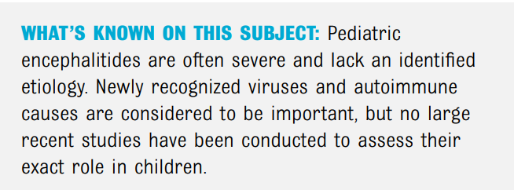
O QUE SE SABE SOBRE ESTE ASSUNTO
Encefalites pediátricas são frequentemente graves e carecem de uma etiologia. Vírus recém-reconhecidos e causas autoimunes são consideradas importantes, mas não foram realizado grandes estudos recentes para avaliar seus exatos papéis nas crianças

Slide 4
INTRODUÇÃO
Para entender a prevalência de etiologias infecciosas e não infecciosas de encefalite em pediatria, foi conduzida uma análise de todos os casos pediátricos em um grande sistema de hospital pediátrico em Houston, Texas.

Slide 5
MÉTODOS
Revisão retrospectiva dos prontuários de todos os pacientes com um CID associado a encefalite ou meningoencefalite internados no Texas Children's Hospital (TCH) de 1º de janeiro de 2010 a 31 de dezembro de 2017
Hospital com área geográfica de captação extensa (lugares rurais e urbanos).
Os pacientes foram revisados ​​e classificados como encefalite se atendessem à definição de 2013 do International Encephalitis Consortium.

Slide 6
MÉTODOS
Para atender à definição de encefalite, os pacientes precisavam ter estado mental alterado documentado com duração de pelo menos 24 horas sem outra causa explicável. Além disso, MAIS 2 dos seguintes:
Febre 38 ° C com 3 dias da apresentação,
Novas convulsões
Novos achados neurológicos focais
Leucócitos no líquor céfalorraquidinao (LCR) de pelo menos 5/mm3
Anormalidade nova em neuroimagem de início consistente com a encefalite
Anormalidade no EEG não associada a outra causa.

Slide 7
MÉTODOS
Se os pacientes não tinham uma etiologia infecciosa identificada, então seus prontuários foram examinados e revisados ​​por 2 autores que aplicavam critérios para encefalite autoimune:
Para atender aos critérios de encefalite autoimune, os pacientes precisavam:
Evidências de alterações estado mental ou déficits neuropsiquiátricos
Pelo menos uma anormalidade objetiva do sistema nervoso central:
Anormalidade neurológica focal
Convulsões
Pleocitose do LCR
Achado de neuroimagem sugestivo de encefalite.

Slide 8
MÉTODOS
Critérios de exclusão:
Pacientes com < 90 dias ou > 18 anos de idade no momento da admissão
Apenas pacientes incidentes foram incluídos (retiveram pacientes externos com registros claros no hospital de origem)
Pacientes transferidos com testes diagnósticos ou tempo de internação obscuros foram excluídos do estudo.

Slide 9
MÉTODOS
409 PACIENTES COM CID COMPATIVEL

Slide 10
MÉTODOS
32 PACIENTES COM DADOS INCOMPLETOS

Slide 11
MÉTODOS
377 PACIENTES COM DADOS COMPLETOS

Slide 12
MÉTODOS
42 PACIENTES COM ADMISSAO PRÉVIA POR EN

Slide 13
MÉTODOS
333 PACIENTES INCIDINDO COM ENCEFALITE

Slide 14
MÉTODOS
102 PACIENTES SEM CRITERIO DE INCLUSÃO

Slide 15
MÉTODOS
231 PACIENTES ELEGIVEIS COM OS CRITERIOS

Slide 16
MÉTODOS
98 PACIENTES SEM ETIOLOGIA CLARA

Slide 17
MÉTODOS
133 PACIENTES COM ETIOLOGIA ELUCIDADA

Slide 18
MÉTODOS
60
ENCEFALITE AUTOIMUNE
51
ENCEFALITE VIRAL
19
ENCEFALITE BACTERIANA
3
ENCEFALITE FUNGO*/AMEBA**
**1 caso por Candida lusitaniae e 1 caso por Cryptococcus neoformans
** 1 caso por meningoencefalite amebiana: Naegleria fowleri

Slide 19
MÉTODOS
Causa da encefalite analisada sob a luz de fatores demográficos, comprometimento imunológico, exames gerais e LCR.
Criada variável para a estação de admissão
Pacientes foram classificados como:
Infecciosos: (virais, bacterianos, outro - parasita ou fungo)
Não infecciosos: autoimunes e imunomediados ou desconhecido.
As doenças virais identificadas com: PCR no líquor ou sangue, sorologia IgM IgG

Slide 20
MÉTODOS
As doenças arbovirais foram diagnosticadas por meio de um painel viral (Nilo Ocidental (WNV), Encefalite de St Louis, Encefalite da Califórnia, Encefalite equina oriental (EEEV) e ocidental (WEEV).
Encefalite virais de respiratórios (influenza A e B, parainfluenza, metapneumovírus, adenovírus e VSR) foram identificados por meio de PCR de lavagem nasal
Causas bacterianas: Cultura ou sorologias (Bartonella, Ehrlichia e Rickettsia).

Slide 21
MÉTODOS
Causas autoimunes se teste de anticorpos no LCR estivesse presente em uma faixa anormal na ausência de qualquer outra causa identificada de encefalite.
A encefalopatia de Hashimoto e encefalomielite disseminada aguda (ADEM) foram incluídos se atendessem às diretrizes dos coautores.
O tempo para o diagnóstico foi calculado ADMISSAO – RESULTADOS.

Slide 22
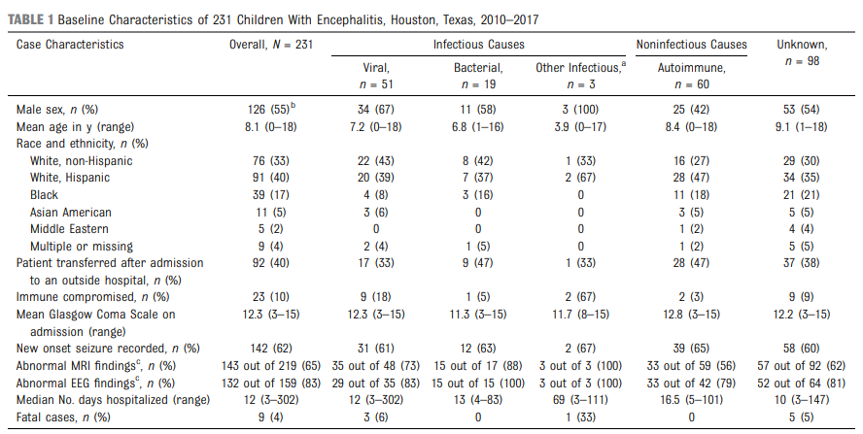
RESULTADOS

Slide 23
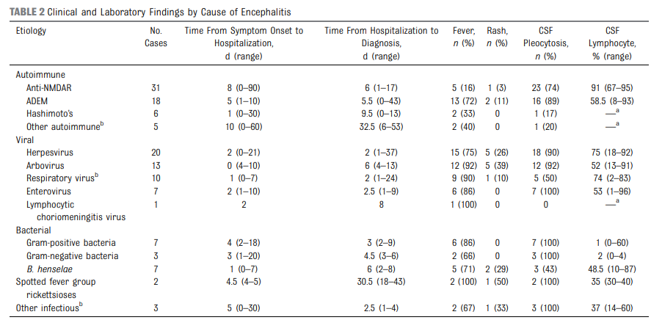
RESULTADOS

Slide 24
RESULTADOS
PCR para HSV-1 e HSV-2 foi comum (90%). Maioria negativos (apenas 11 (HSV-1 = 10, HSV-2 = 1) positivos (5,6%).
70% LCR - para bactéria tiveram um painel arboviral solicitado.
Tendência de testes para WNV no verão (76% vs 62%)
Dos sem causa, quase metade (43%) não foi testada para anti-NMDAR; no entanto, 27% de quem fez deu positivo.
A frequência de testagem do anti-NMDAR aumentou ao longo do estudo, de 29% em 2010 para 76% em 2017 ajudando a reduzir a etiologia desconhecida de 52% no ano de 2010 a 2011 para 36% em 2016 a 2017.

Slide 25
RESULTADOS

Slide 26
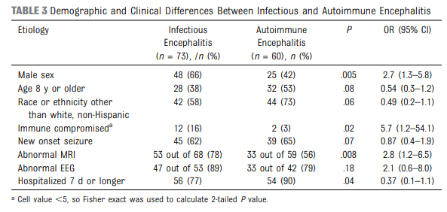
RESULTADOS

Slide 27
RESULTADOS

Slide 28
DISCUSSÃO
As infecções foram as causas mais frequentemente de encefalite, dando ênfase a importância dos agentes zoonóticos e transmitidos por vetores como etiologias de encefalite.
Aumento dos diagnósticos do vírus do Nilo ocidental
É provável que os arbovírus possam ser uma causa sub-representada de encefalite e que devam estar no topo da lista de diagnósticos diferenciais em certas regiões do país e em determinadas estações.

Slide 29
DISCUSSÃO
B. henselae (3%) representou a quinta causa mais comum de encefalite.
2 pacientes também tinham anticorpos contra riquetsioses da febre maculosa. Convencionalmente, essas infecções bacterianas (junto com Bartonella e Ehrlichia) seriam consideradas prováveis ​​na ausência de um segundo teste de fase de convalescença
Um paciente com vírus da coriomeningite linfocítica também foi observado (é normalmente considerado em hospedeiros imunocomprometidos.)

Slide 30
DISCUSSÃO
Entre as autoimunes: a anti–N-methyl-D-aspartate receptor
(anti - NMDAR) foi a causa mais frequente.
No Projeto de Encefalite da Califórnia, 4% dos pacientes de 30 anos com encefalite testaram positivo para anticorpos anti-NMDAR (neste estudo 13%)
A frequência das outras causas (48%) foi inesperada.
Depois da encefalite anti-NMDAR, acute disseminated encephalomyelitis
(ADEM) e encefalite de Hashimoto foram as mais comuns.
Existem terapias eficazes para doenças autoimunes, deve-se sempre considerar o anti-VGKC, anti-GAD e anti-CV2 / GRMP5 ao tentar diagnosticar a causa subjacente da encefalite.

Slide 31
DISCUSSÃO
Houve tendências na temporalidade. As causas zoonóticas foram de importância substancial nos meses de verão e quase insignificantes nos meses de inverno
Esperava-se alguma sazonalidade no antiNMDAR e enterovirose devido estudos anteriores, mas não aconteceu.
É possível que o clima quase tropical de Houston tenha ajudado em questões sazonais

Slide 32
DISCUSSÃO
Limitações no estudos incluem:
Prontuários retrospectivos (erros e omissões)
Localização geográfica (no entanto, muitas das causas identificadas no estudo não mostraram variar significativamente com a geografia.)
Separar adequadamente os casos de meningite e encefalite

Slide 33
DISCUSSÃO
Pontos fortes do estudo:
Grande e diversa população de pacientes pediátricos
Houston tem um clima subtropical (diferente de outras áreas de estudos semelhantes)
Dados contemporâneos, o que se permite analisar anti-NMDAR, verdadeiramente reconhecida em 2007.
Esforços multidisciplinares no hospital
Estratégia de aplicar a definição de caso de consenso mais agressivamente, excluindo pacientes que não atenderam aos critérios validados.

Slide 34
CONCLUSÃO
Este estudo representa uma investigação contemporânea sobre encefalite entre uma grande população de crianças.
Maior conscientização e testes mais frequentes para encefalite anti-NMDAR, WNV e Bartonella provavelmente resultariam em causas mais identificadas de encefalite pediátrica..

Slide 35
CONCLUSÃO
Instituições pediátricas e médicos devem considerar etiologias mediadas imunológicas de encefalite em crianças assim como crianças com disfunção neurológica presente à atenção médica.
Essas condições podes ser tratadas de forma mais eficaz se identificadas no início de seu curso e os resultados seriam melhorados.
Mais pesquisas usando meios de inovação são necessários para promover a descoberta de novas etiologias.

Slide 36
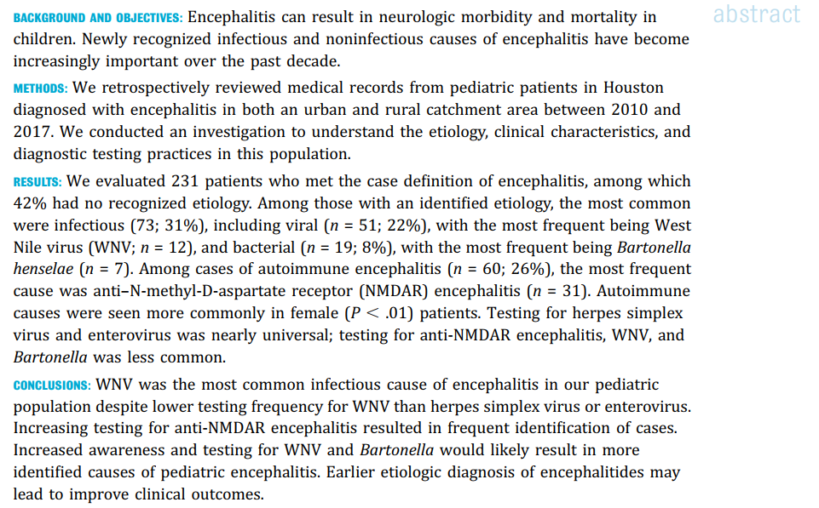

Slide 37
RESUMO
JUSTIFICATIVA E OBJETIVOS: A encefalite pode resultar em morbimortalidade neurológica em crianças. As causas infecciosas e não infecciosas recentemente reconhecidas de encefalite tornaram-se cada vez mais importante na última década.
MÉTODOS: Revisamos retrospectivamente os registros médicos de pacientes pediátricos em Houston diagnosticados com encefalite em uma área de captação urbana e rural entre 2010 e 2017. Conduzimos uma investigação para compreender a etiologia, as características clínicas e práticas de teste diagnóstico nesta população.
RESULTADOS: Foram avaliados 231 pacientes que se enquadraram na definição de caso de encefalite, entre os quais 42% não tinham etiologia reconhecida. Entre aqueles com uma etiologia identificada, a mais comum foi infecciosa (73; 31%), incluindo virais (n = 51; 22%), sendo o mais frequente West Vírus do Nilo (WNV; n = 12) e bacteriano (n = 19; 8%), sendo o mais frequente Bartonella henselae (n = 7). Entre os casos de encefalite autoimune (n = 60; 26%), a mais frequente a causa foi encefalite anti-receptor N-metil-D-aspartato (NMDAR) (n = 31). As causas autoimune foram vistas mais comumente em pacientes do sexo feminino (P, 0,01). Testes de Herpes simplex vírus e enterovírus eram quase universais; testes para encefalite anti-NMDAR, WNV e Bartonella era menos comum.
CONCLUSÕES: WNV foi a causa infecciosa mais comum de encefalite na nossa população pediátrica apesar da menor frequência de teste para WNV do que o vírus do herpes simplex ou enterovírus. O aumento dos testes para encefalite anti-NMDAR resultou na identificação frequente de casos. Aumento da conscientização e testes para WNV e Bartonella provavelmente resultariam em mais causas identificadas de encefalite pediátrica. O diagnóstico etiológico precoce de encefalites pode levar a melhorar os resultados clínicos.

Slide 38
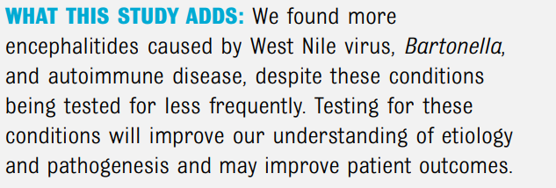
O QUE ESTE ESTUDO ADICIONA
Encontramos mais encefalites causadas pelo vírus do Nilo Ocidental, Bartonella e doenças autoimunes, apesar dessas condições sendo testadas com menos frequência. Testando para estas condições irão melhorar nossa compreensão da etiologia
e patogênese e pode melhorar os resultados do paciente

Slide 39
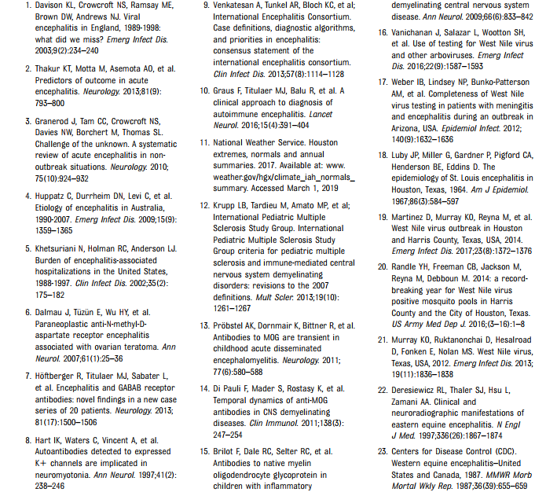
REFERENCES

Slide 40
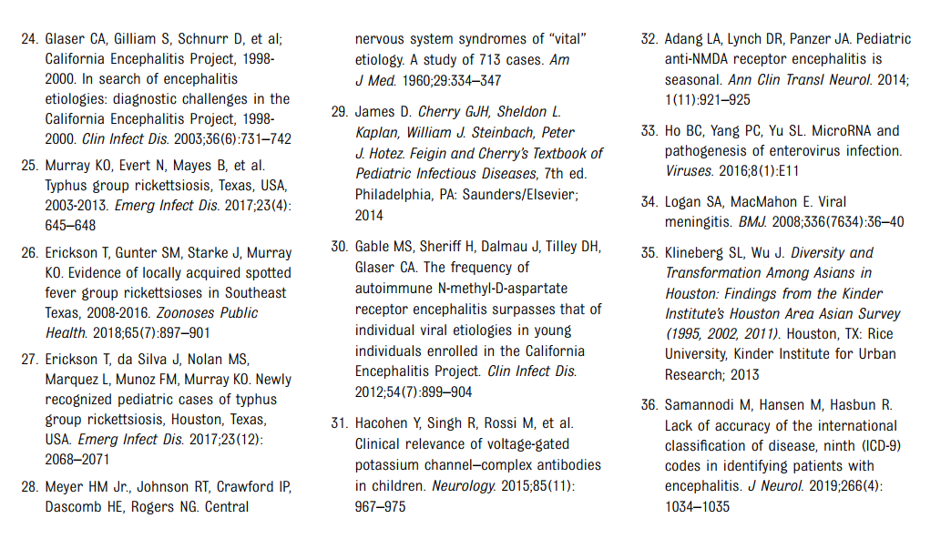

Slide 41
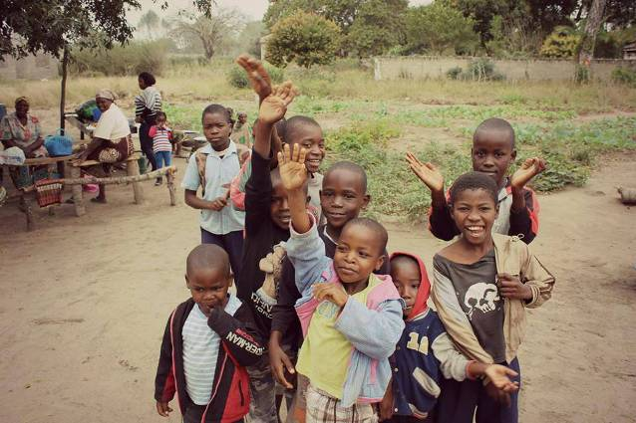
FIM!
Se você trata uma doença, você ganha, você perde.
Mas se você trata uma pessoa, eu garanto, você vai ganhar, não importa qual seja o resultado.

Slide 42
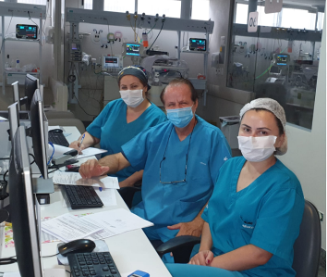
Nota do Editor da página neonatal www.paulomargotto.com.br Dr. Paulo R. Margotto. Consultem também! Aqui e Agora!
pmargotto@gmail.com
4/1/2001
Drs. Vera, Paulo R. Margotto e Gislaine (UI NEONATAL do Hospital Santa Lúcia
Iniciando o ano de 2021 com os pés direito e esquerdo!

Slide 43

Encefalites Virais – ADEM
Isabel Cristina Leal Firmino – R2 Pediatria.
Orientador: Dr. Bruno Vaz.
Hospital Regional da Asa Sul/SES/DF
2010
SUSPEITA DE ENCEFALITE NA EMERGÊNCIA: O QUE FAZER?

Slide 44
SUSPEITA CLÍNICA DE ENCEFALITE
Encefalite viral aguda ou pós-infecciosa usualmente apresenta cefaléia e alteração do nível de consciência
Avaliar história de rash cutâneo, febre, diarréia, infecção respiratória e informações epidemiológicas
Afastar outras doenças como infecção fúngica e bacteriana, tumores, doenças vasculares e metabólicas

Slide 45
SUSPEITA CLÍNICA DE ENCEFALITE
Solicitar:
  Hemograma completo
  Eletrólitos
  Uréia e creatinina
  Hemocultura
  Sorologias de acordo com a suspeita clínica

Slide 46
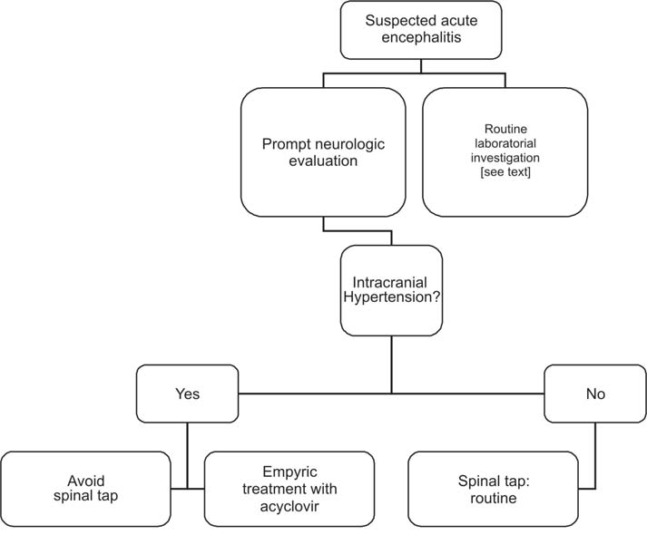
Fonte: Acute Viral Encephalitis in Brazil; BJID 2009

Slide 47
SUSPEITA CLÍNICA DE ENCEFALITE
Feito exames laboratorias, segue-se com exames de imagem
TC e RNM mostram imagens não específicas na maioria dos casos, porém, quando associadas aos exames laboratoriais e dados clínicos, pode-se estabelecer o diagnóstico

Slide 48

Encefalite antirreceptor NMDA em pediatria: Desafio diagnóstico e terapêutico
Bárbara Rios Vellasco de Amorim.
Orientador: Dr. Alexandre Serafim.
Artigo de Monografia para conclusão da Residência Médica em Pediatria do Hospital Materno Infantil de Brasília (HMIB)
2013
Encefalite Anti NMDAR:
  Mediado por anticorpos contra a subunidade NR1 do receptor NMDA
  Características clínicas bem definidas
  Primeiro caso descrito no Brasil foi diagnosticado em 2010

Slide 49
É apresentado um caso de um paciente do gênero feminino, 9 anos, previamente hígida, queixa de cefaleia occipital → alteração do comportamento
Dias depois: vômito → convulsão tônico-clônica generalizada
Internada: bom estado geral + agressividade

Slide 50
Investigação para: Lupus, doenças virais, bacterianas e fúngicas → negativas
EEG: Lentificação do ritmo de base
RNM de crânio com contraste: realce leptomeníngeo, aumento do sinal FLAIR nos sulcos e lesão do hemisfério cerebelar esquerdo

Slide 51
Realizado exame para detecção de anticorpo anti NMDAR no líquor, em dois laboratórios (Barcelona e Estados Unidos): ambos positivos
Pesquisa de tumores ovarianos – negativa
Realizada terapia imunossupressora: 5 dias de Imunoglobulina, 5 dias de pulso com Metilprednisolona, Ciclofosfamida (3 ciclos) e Rituximabe (2 doses)

Slide 52
Admitida em UTI:
  Ar ambiente, não responsiva, movimentos estereotipados de mãos e boca, hipersecreção, dificuldade de deglutição
Evoluiu com:
  crises convulsivas de difícil controle
  discinesias oro-línguo-faciais
  secreção bucal espumosa
  movimentos coreoatetoicos
  movimentos elaborados de braços e pernas
  crises oculogiras
  distonia
  rigidez
  taquicardia persistente
  gritos e sons incompreensíveis

Slide 53
Alta da UTI para a enfermaria após dois meses de internação:
  liberação da ventilação mecânica
  melhora lenta do quadro clínico
  contatando em alguns momentos
  retorno da diurese e evacuação espontâneas
  melhora da taquicardia
  menor frequência de crises de agitação
  diminuição dos movimentos involuntários

Slide 54
Deve ser suspeitada:
  Rápida mudança de comportamento
  Movimentos anormais
  Convulsões
  Sinais​​ de instabilidade autonômica
  Hipoventilação
Tem sido diagnosticado com frequência crescente na população pediátrica!

Slide 55
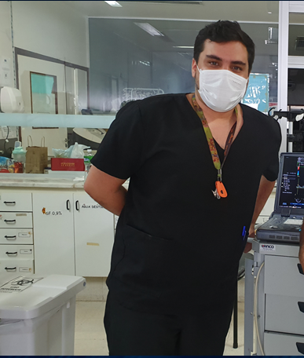
OBRIGADO!
Antônio Batista de Freitas Neto

